Slide 1
讲道
理当欢喜快乐
讲道：陈永安 牧师
经文：路 15:11-32
Notes:
请注意修改证道题目和讲员
标题为42

Slide 2
1. 引言
亲爱的弟兄姐妹，愿你们平安。
彼此问安。
Notes:
讲道内容可从牧师师母/同工处获得。
牧师提供的讲道大纲是繁体字的，请尽量转换成简体字。推荐网站：http://www.hao123.com/haoserver/jianfanzh.htm
正文内容是由牧师逐项播放的，请为每项内容加入动画。
请保持正文对齐，标题为36，字体34。

Slide 3
法利赛人和文士议论说：“这个人接待罪人，
又同他们吃饭。”
Notes:
讲道内容可从牧师师母/同工处获得。
牧师提供的讲道大纲是繁体字的，请尽量转换成简体字。推荐网站：http://www.hao123.com/haoserver/jianfanzh.htm
正文内容是由牧师逐项播放的，请为每项内容加入动画。
请保持正文对齐，标题为36，字体34。

Slide 4
“一同欢喜吧！”
Notes:
讲道内容可从牧师师母/同工处获得。
牧师提供的讲道大纲是繁体字的，请尽量转换成简体字。推荐网站：http://www.hao123.com/haoserver/jianfanzh.htm
正文内容是由牧师逐项播放的，请为每项内容加入动画。
请保持正文对齐，标题为36，字体34。

Slide 5
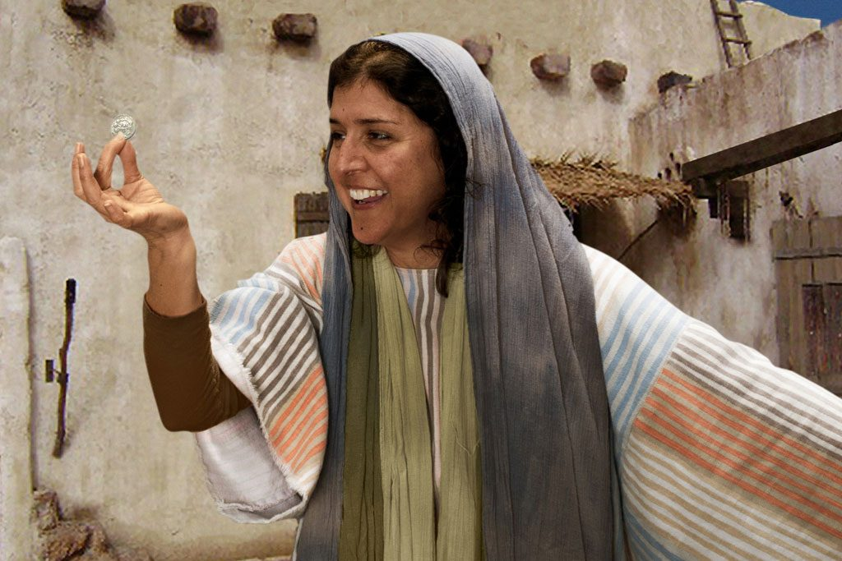
“一同欢喜吧！”
Notes:
讲道内容可从牧师师母/同工处获得。
牧师提供的讲道大纲是繁体字的，请尽量转换成简体字。推荐网站：http://www.hao123.com/haoserver/jianfanzh.htm
正文内容是由牧师逐项播放的，请为每项内容加入动画。
请保持正文对齐，标题为36，字体34。

Slide 6
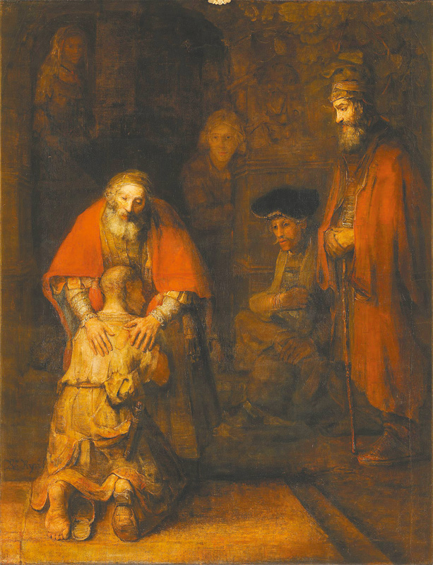
“我们理当欢喜快乐。”
Notes:
讲道内容可从牧师师母/同工处获得。
牧师提供的讲道大纲是繁体字的，请尽量转换成简体字。推荐网站：http://www.hao123.com/haoserver/jianfanzh.htm
正文内容是由牧师逐项播放的，请为每项内容加入动画。
请保持正文对齐，标题为36，字体34。

Slide 7
1. 引言
法利赛人和文士为什么不能够欢喜快乐？
谁是今天的法利赛人和文士？
Notes:
讲道内容可从牧师师母/同工处获得。
牧师提供的讲道大纲是繁体字的，请尽量转换成简体字。推荐网站：http://www.hao123.com/haoserver/jianfanzh.htm
正文内容是由牧师逐项播放的，请为每项内容加入动画。
请保持正文对齐，标题为36，字体34。

Slide 8
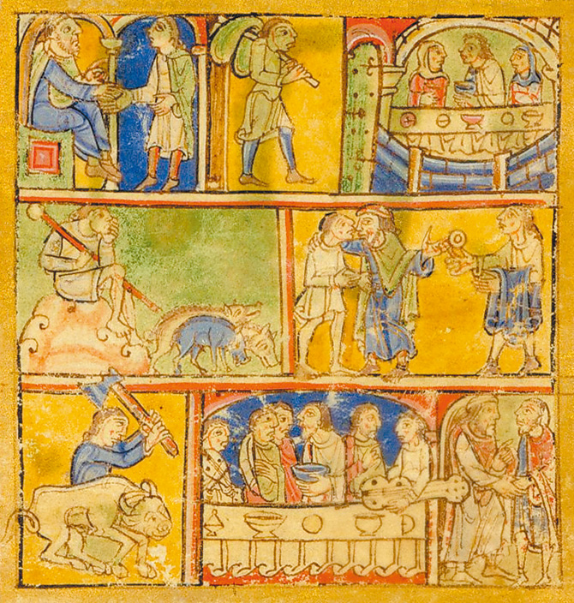
2. 耶稣接待罪人
比喻说到一个父亲有两个儿子⋯⋯
Notes:
讲道内容可从牧师师母/同工处获得。
牧师提供的讲道大纲是繁体字的，请尽量转换成简体字。推荐网站：http://www.hao123.com/haoserver/jianfanzh.htm
正文内容是由牧师逐项播放的，请为每项内容加入动画。
请保持正文对齐，标题为36，字体34。

Slide 9
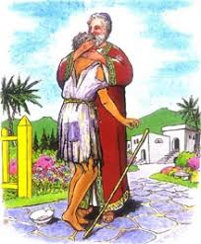
2. 耶稣接待罪人
“相离还远，他父亲看见，就动了慈心，跑去抱着他的颈项，连连与他亲嘴。”（路15:20）
Notes:
讲道内容可从牧师师母/同工处获得。
牧师提供的讲道大纲是繁体字的，请尽量转换成简体字。推荐网站：http://www.hao123.com/haoserver/jianfanzh.htm
正文内容是由牧师逐项播放的，请为每项内容加入动画。
请保持正文对齐，标题为36，字体34。

Slide 10
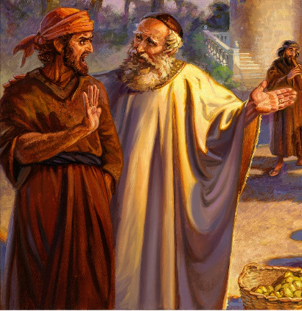
3. 全是恩典
“我服事你这多年，从来没有违背过你的命，你并没有给我一只山羊羔，叫我和朋友一同快乐。30但你这个儿子和娼妓吞尽了你的产业，他一来了，你倒为他宰了肥牛犊。”（路15:29）
Notes:
讲道内容可从牧师师母/同工处获得。
牧师提供的讲道大纲是繁体字的，请尽量转换成简体字。推荐网站：http://www.hao123.com/haoserver/jianfanzh.htm
正文内容是由牧师逐项播放的，请为每项内容加入动画。
请保持正文对齐，标题为36，字体34。

Slide 11
3. 全是恩典
但神的慈爱，却不是这样看人。
神的爱是出于恩典，单单因为你是父亲的儿女。
Notes:
讲道内容可从牧师师母/同工处获得。
牧师提供的讲道大纲是繁体字的，请尽量转换成简体字。推荐网站：http://www.hao123.com/haoserver/jianfanzh.htm
正文内容是由牧师逐项播放的，请为每项内容加入动画。
请保持正文对齐，标题为36，字体34。

Slide 12
3. 全是恩典
神的儿女，每一个都是宝贵的，神紧张的，担心的，是那出了意外的，总是令人份外牵挂。
神对我们的爱，不是因为我们做了什么，有什么成就来衡量的。
你觉得神不公平吗？神亏待了你吗？
这跟事实并不乎合，只是你内心的感觉。
Notes:
讲道内容可从牧师师母/同工处获得。
牧师提供的讲道大纲是繁体字的，请尽量转换成简体字。推荐网站：http://www.hao123.com/haoserver/jianfanzh.htm
正文内容是由牧师逐项播放的，请为每项内容加入动画。
请保持正文对齐，标题为36，字体34。

Slide 13
3. 全是恩典
在31节，父亲说：“儿啊！你常和我同在，我一切所有的都是你的⋯⋯ ”
大儿子却没有体会得到父亲的爱，总以为父亲的爱是凭着自己的表现，换回来的⋯⋯
Notes:
讲道内容可从牧师师母/同工处获得。
牧师提供的讲道大纲是繁体字的，请尽量转换成简体字。推荐网站：http://www.hao123.com/haoserver/jianfanzh.htm
正文内容是由牧师逐项播放的，请为每项内容加入动画。
请保持正文对齐，标题为36，字体34。

Slide 14
3. 全是恩典
当我们体认到生命本身就是一个恩典， 不会因为别人也得到恩典而愤愤不平。
Notes:
讲道内容可从牧师师母/同工处获得。
牧师提供的讲道大纲是繁体字的，请尽量转换成简体字。推荐网站：http://www.hao123.com/haoserver/jianfanzh.htm
正文内容是由牧师逐项播放的，请为每项内容加入动画。
请保持正文对齐，标题为36，字体34。

Slide 15
3. 全是恩典
什么是体会着一种恩典的逻辑呢？ 我们怎样体认到这种恩典呢？
Notes:
讲道内容可从牧师师母/同工处获得。
牧师提供的讲道大纲是繁体字的，请尽量转换成简体字。推荐网站：http://www.hao123.com/haoserver/jianfanzh.htm
正文内容是由牧师逐项播放的，请为每项内容加入动画。
请保持正文对齐，标题为36，字体34。

Slide 16
4. 每一个人都是独特
当我们可以放下世界的价值观 来看别人，来看自己，
我们不会以划一的标准 来要求别人，要求自己。
神看待每一个人都是Case by Case。
Notes:
讲道内容可从牧师师母/同工处获得。
牧师提供的讲道大纲是繁体字的，请尽量转换成简体字。推荐网站：http://www.hao123.com/haoserver/jianfanzh.htm
正文内容是由牧师逐项播放的，请为每项内容加入动画。
请保持正文对齐，标题为36，字体34。

Slide 17
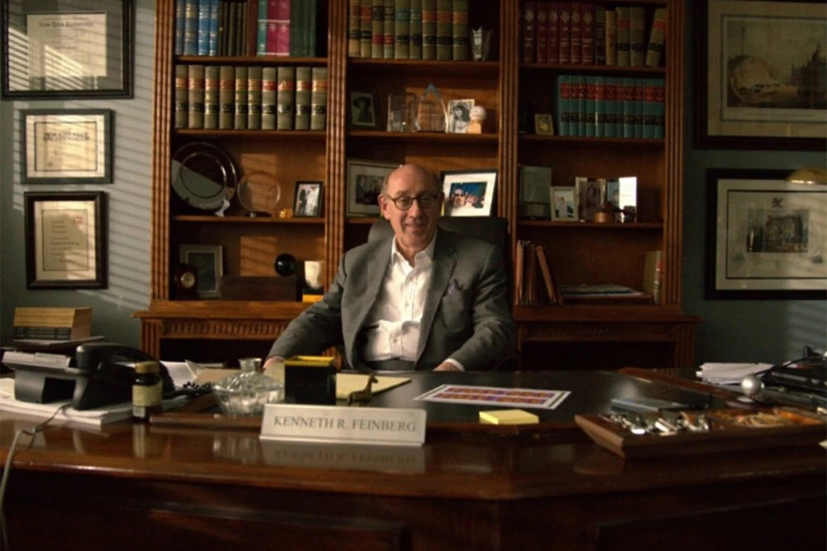
4. 每一个人都是独特
《911算命律师》是一部美国传记剧情电影，改编自美国律师Kenneth Feinberg 的回忆录《生命有何价值？》（What Is Life Worth）
Notes:
讲道内容可从牧师师母/同工处获得。
牧师提供的讲道大纲是繁体字的，请尽量转换成简体字。推荐网站：http://www.hao123.com/haoserver/jianfanzh.htm
正文内容是由牧师逐项播放的，请为每项内容加入动画。
请保持正文对齐，标题为36，字体34。

Slide 18
4. 每一个人都是独特
神看待每一个人都是Case by Case。
人的试探是尝试划一条线，告诉人谁能得救，谁配事奉神。
律法主义，或者追求宗教道德，危险的地方是企图划一条线，告诉你怎样是一个好人，怎样的人是比其他人更好。
Notes:
讲道内容可从牧师师母/同工处获得。
牧师提供的讲道大纲是繁体字的，请尽量转换成简体字。推荐网站：http://www.hao123.com/haoserver/jianfanzh.htm
正文内容是由牧师逐项播放的，请为每项内容加入动画。
请保持正文对齐，标题为36，字体34。

Slide 19
4. 每一个人都是独特
基督徒当然就要遵守十诫，恒常读经、祷告、参加教会聚会、恒常奉献、参与事奉、有好的见证、美满的婚姻⋯⋯
这些追求不是不好，但我们要记得，能够做到这一切，都是神的恩典，并不是因为你的努力。
Notes:
讲道内容可从牧师师母/同工处获得。
牧师提供的讲道大纲是繁体字的，请尽量转换成简体字。推荐网站：http://www.hao123.com/haoserver/jianfanzh.htm
正文内容是由牧师逐项播放的，请为每项内容加入动画。
请保持正文对齐，标题为36，字体34。

Slide 20
5. 总结
今天的讲题是“理当欢喜快乐”，当我们明白自己成为神的儿女，原来都是神的恩典，我们就享受作神儿女的福气吧！我们可以宰了家中的肥牛来享用的。
Notes:
讲道内容可从牧师师母/同工处获得。
牧师提供的讲道大纲是繁体字的，请尽量转换成简体字。推荐网站：http://www.hao123.com/haoserver/jianfanzh.htm
正文内容是由牧师逐项播放的，请为每项内容加入动画。
请保持正文对齐，标题为36，字体34。

Slide 21
5. 总结
我们能够充份感受到自己的生命，一切都是出于神的恩典。在教会中，也可以建立一种恩典的氛围。
Notes:
讲道内容可从牧师师母/同工处获得。
牧师提供的讲道大纲是繁体字的，请尽量转换成简体字。推荐网站：http://www.hao123.com/haoserver/jianfanzh.htm
正文内容是由牧师逐项播放的，请为每项内容加入动画。
请保持正文对齐，标题为36，字体34。

Slide 22
5. 总结
这样，我们就能够与神一同欢喜快乐！
神眼中，每一个人都是独特的，我们也看每一个人也是独特的。
Notes:
讲道内容可从牧师师母/同工处获得。
牧师提供的讲道大纲是繁体字的，请尽量转换成简体字。推荐网站：http://www.hao123.com/haoserver/jianfanzh.htm
正文内容是由牧师逐项播放的，请为每项内容加入动画。
请保持正文对齐，标题为36，字体34。

